Slide 1
Dessutom
Stipendier Gymnasiestipendier
Estet- musikstipendier
Ledarstipendier
Idrottsstipendier
Kulturstipendie
Miljöstipendie
Träningsstipendier
Bohuspriset
625.000/år
300.000
Vart annat år

Slide 2
Uddevalla!
Stark övervikt i bidragsfördelningen: några ex:
Thordéngården
Oddevold/LSK/Rössö/IFK Uddevalla/Herrestad AIF
Hälle IF/Orient/Bokenäs IF
Kroppskultur/Uddevalla Sim/Ua Konståkning
Uddevalla Elititdrottsgymnasie
Ljungskile SS/Viken-Ägir/Ua Rodd, Uddevalla Hockey
Bjursjöstugan/Hitta Ut/Cykelleder
Villa Elfkullen/ Fjordtorsk/Ua Vars-o industrihistoria/
Mm,mm bla E-sport, Ornitologiska föreningen, hembygdsföreningar

Slide 3
Stiftelsens utveckling
NU över
400 m kr
Start
8 m kr
Beviljade bidrag över 200 m kr

Slide 4
Reflektion 1
Framsynta personer 1963
Omorganisation-stiftelse-brett ändamål-ideell inriktning-social betydelse
Se samband, inte minst i Uddevalla:
Stöd till ideellt arbete i idrottsföreningar
Stipendie till framåt idrottare
Stipendie till framåt ledare
Stöd Ua Elitidrottsgymnasie
Stöd till viss elitsatsning – inspiration till andra

Slide 5
Reflektion 2
Föreningslivet utvecklar demokratin
Utvecklar människor
Utvecklar administration
Utvecklar ledare
Thordénstiftelsen ”i tiden”:
Hållbarhet
Klimat/energi
Omställning kräver ideellt engagemang, innovation, entreprenörskap, FoU
Hur stimulera ”lokalt kapital för lokal utveckling” ?
Framtidsfrågor diskuteras i styrelsen

Slide 6
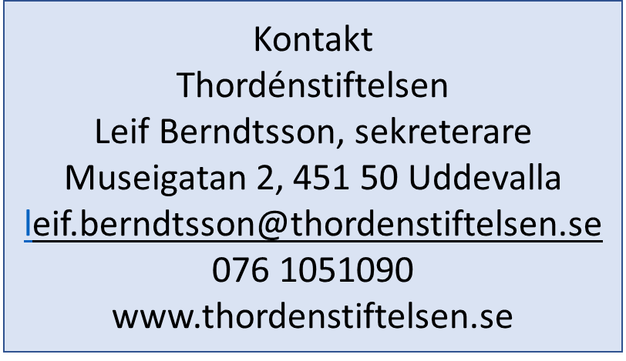
Frågor?

Slide 7
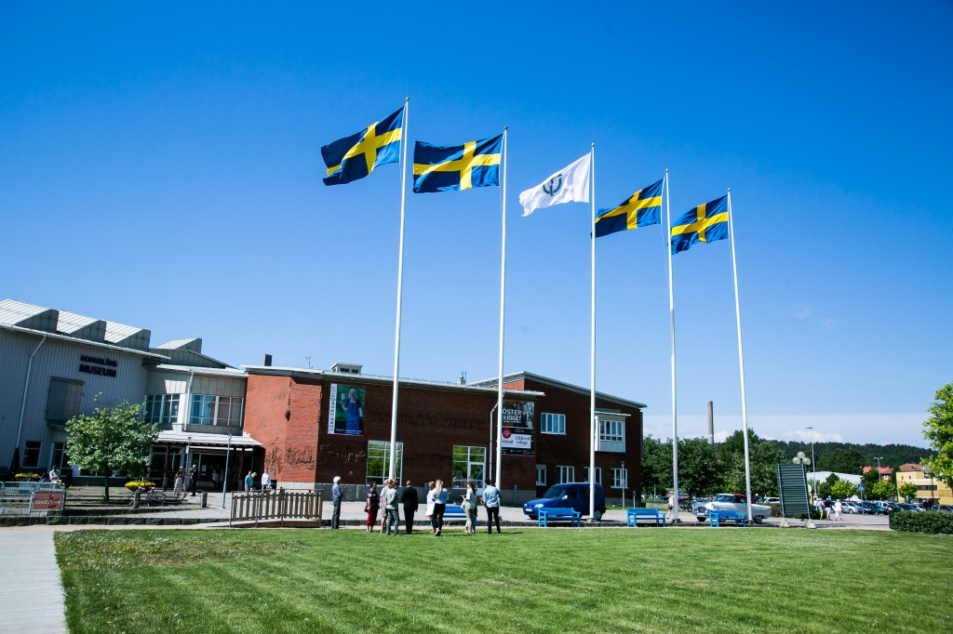
Thordéndag sista lördag i maj, nära Gustaf B Thordéns födelsedag

